Slide 1
Семинар-практикум на тему:
«От самообразования к профессиональному мастерству»

Slide 2
Цель: создание условий для саморазвития и самосовершенствования профессиональной компетентности педагогов.

Slide 3
Суть самообразования заключается в овладении техникой и культурой умственного труда, умении преодолевать проблемы, самостоятельно работать над собственным совершенствованием, в том числе профессиональным

Slide 4
Если у вас набралось 55 и более баллов, вы активно реализуете свои потребности в саморазвитии.
Набрав от 36 до 54 баллов, вам придется признать, что у вас отсутствует сложившаяся система развития.
Набрав от 15 до 35 баллов, вы должны понять, что находитесь в стадии остановившегося развития.

Slide 5
«Педагоги не могут успешно кого-то учить, если в это же время усердно не учатся сами» (Али Апшерони).

Slide 6
Существуют различные подходы к классификации этапов профессионального роста педагога.
1 стадия: "выживание" (первый год работы);
2 стадия: "адаптация" (2 – 5 лет работы);
3 стадия: "зрелость" (6 – 8 лет, стремление переосмыслить свой опыт и желание самостоятельного педагогического исследования).
4 стадия: "спад" (в зависимости от индивидуальности педагога)

Slide 7
Первый уровень – низкий. Деятельность педагога данного уровня характеризуется спонтанным, внесистемным самообразованием, часто под воздействием внешних обстоятельств (например, накануне проверки), при отсутствии у него необходимой образовательной культуры.
Для педагога, находящегося на втором уровне, среднем, характерно ситуативное самообразование на фоне интереса к новой информации, процессу познания, удовлетворению своих познавательных потребностей.
Третий уровень – высокий. Педагога этого уровня отличает систематическое целенаправленное самообразование, осуществляющееся на основе овладения технологией данного вида деятельности (заимствованной и адаптированной, авторской).
Наивысший уровень самообразования присущ таким педагогам, для которых данный вид деятельности становится постоянной жизненной потребностью, и он носит чаще всего исследовательский характер.

Slide 8
Направления, в рамках которых, педагог должен заниматься самообразованием:
- профессиональное (теория преподавания предмета);
- психолого-педагогическое (индивидуальные особенности учащегося);
- методическое (педагогические технологии, формы, методы и приемы обучения);
- информационное (компьютерные технологии, интернет-ресурсы);
- коммуникативное (взаимодействие между субъектами образовательного процесса);
- личные компетентности (имидж, искусство общения, лидерские качества, педагогический такт).

Slide 9
Технологию организации самообразования педагогов можно представить в виде следующих этапов:
1 этап – Диагностично- прогностический
Он предусматривает создание определенного настроя на самостоятельную работу; выбор цели работы, исходя из научно-методической темы (проблемы) школы; формулирование личной индивидуальной темы, осмысление последовательности своих действий.
2 этап – практический
На этом этапе педагог знакомится с психолого-педагогической и методической литературой по выбранной проблеме образования, происходит накопление педагогических фактов, их отбор и анализ, проверка новых методов работы, постановка экспериментов. Практическая работа продолжает сопровождаться изучением литературы.
3 этап – Обобщающий
В ходе этого этапа происходит осмысление, анализ и обобщение накопленных педагогических фактов

Slide 10
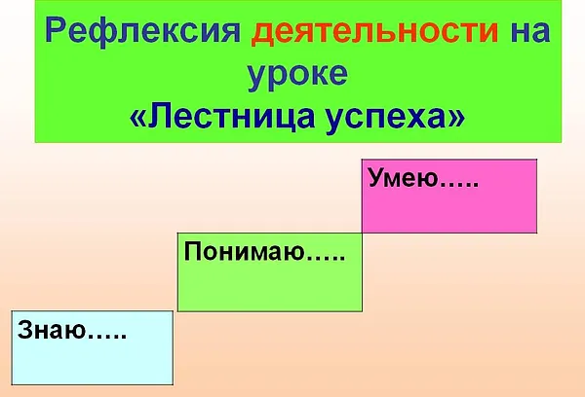

Slide 11


